Slide 1

NÁZEV:VY_32_INOVACE_08:_ČESKÝ JAZYK 1.R.
NÁZEV ŠKOLY: ZŠ DOLNÍ BENEŠOV
AUTOR: MGR. ADELHEIDA RYCKOVÁ
ČÍSLO PROJEKTU:cz.1.07/1.4.00/21.1262
TEMA: ČTENÍ JEDNODUCHÝCH VĚT

Slide 2
ANOTACE
čtení vět
doplňování vět obrázky
spojování obrázek – věta
žáci pracují na interaktivní tabuli fixem
správné řešení se objeví po kliknutí

Slide 3
Komu co patří?
EMA MÁ ELA MÁ
MÍLA MÁ MIMI MÁ
OLA MÁ PEPA MÁ

Slide 4

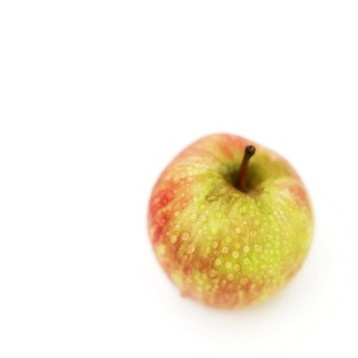
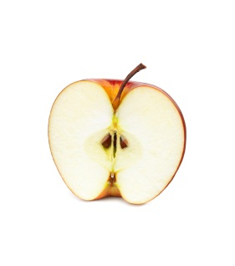
Přečti věty.
Malá Ola má malé milé .
má málo .
Míla má 2 .
Ela má . Ela půlí.

Slide 5

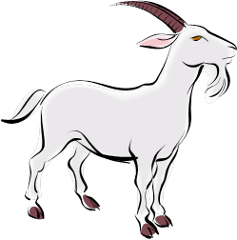

PEPA PASE U POLE.
PASE
I ELA PASE.
ELA PASE
ELA PASE U LESA.

Slide 6


OLA LÁME
I MÍLA LÁME
PÁLÍ.

Slide 7

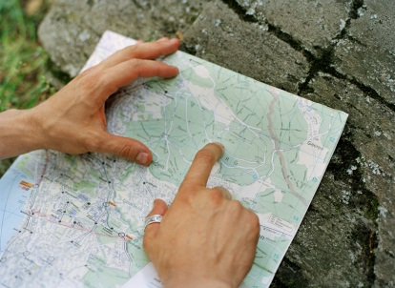
Spoj větu a obrázek.
Máma má mísu masa. Solí maso sama
Ema maso mele.
Míla má malé, milé sele.
.
Pepa má lupu.
Ola má mapu.
.

Slide 8
Citace
Obrázky byly vytvořeny v otevřené galerii Microsoft Office.
Text je vytvořen autorem materiálu.
26.11.2011

